Slide 1
Mater y Mis – Gorffennaf/Awst 2025

Slide 2
Mis diwethaf fe wnaethom ofyn i chi am
wrth-fwlio
Dyma beth ddywedoch chi wrthym ni:

Slide 3
⭐️ Dywedodd 41% ohonoch fod gan eich ysgol bolisi gwrth-fwlio ar gyfer plant a phobl ifanc
⭐️ Gwylio fideos, a gwasanaethau oedd y brif ffyrdd roeddech chi eisiau dysgu am eich polisi gwrth-fwlio
⭐️ Roedd 73% ohonoch yn teimlo bod gennych rywun i siarad â chi yn eich ysgol am fwlio
⭐️ Roedd 32% ohonoch chi wedi rhannu eich syniadau am beth ddylai fod ym mholisi gwrth-fwlio eich ysgol

Slide 4
Mae Mater Mis Gorffennaf ac Awst yn ymwneud â faint o amser i ni'n treulio ar ein sgrin neu ar ein dyfais.
Cofiwch: Erthygl 17 – Yr hawl i dderbyn gwybodaeth mewn llawer o ffyrdd, tra bod hynny’n ddiogel.

Slide 5
Notes:
Linc i'r fideo: https://youtu.be/ZV9ryMS0fSI

Slide 6
Yn ôl erthygl ar y BBC, mae Llywodraeth Prydain yn ystyried cyfyngu (limit) ar faint o amser y gall plant a phobl ifanc dreulio ar gyfryngau cymdeithasol. Dyma rai o'r pethau maen nhw'n eu hystyried: - 2 awr ar ddefnyddio apiau cyfryngau cymdeithasol unigol - Cyfyngiad amser tan 10yh ar apiau i'r rhai o dan 18 oed.
Trafodwch fel pâr neu fel grŵp:
Ydych chi'n cytuno neu'n anghytuno â chyrffyw (curfew) o 10yh ar apiau cyfryngau cymdeithasol i bobl ifanc dan 18 oed?
Ydych chi'n cytuno neu'n anghytuno â therfyn (limit) o 2 awr ar apiau cyfryngau cymdeithasol unigol?
Beth yw eich barn am eich amser sgrin eich hun?
Notes:
Mae deunyddiau ategol ar ein tudalen gwe i blant ag anghenion dysgu ychwanegol

Slide 7
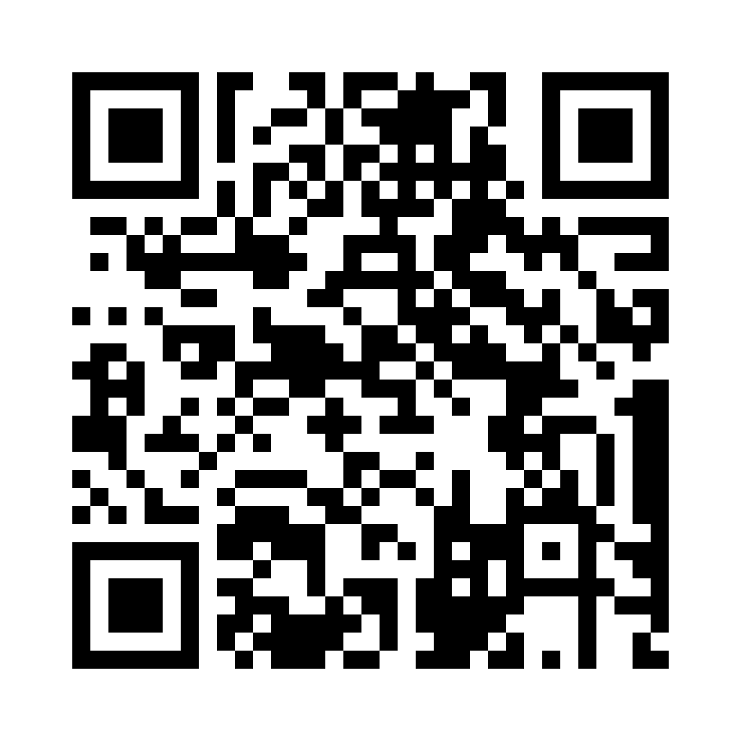
Rhannwch eich barn gyda ni gan ddefnyddio’r cod QR yr holiadur neu'r ddolen
(Gall pob person ifanc wneud hyn yn unigol neu gall athro ei wneud ar ran y dosbarth)
https://online1.snapsurveys.com/twihag
Notes:
Linc i'r holiadur: https://online1.snapsurveys.com/twihag

Slide 8
Os ydych chi'n poeni am unrhyw beth ar ôl sesiwn heddi, dylech siarad ag oedolyn rydych chi’n ymddiried ynddo
Gallech hefyd gysylltu a siarad â:
Childline – 0800 1111
Meic – 080800 23456
Neu gysylltwch â’n tîm Cyngor a chymorth:
0808 801 1000
cyngor@complantcymru.org.uk
www.complantcymru.org.uk
Notes:
Mae deunyddiau ategol ar ein tudalen gwe i blant ag anghenion dysgu ychwanegol

Slide 9
Diolch!
Bydd mater mis nesaf ar gael ar ein gwefan
Dydd Llun, y 1af o Fedi

